Slide 1





CHÀO MỪNG CÁC EM ĐẾN VỚI BÀI HỌC NGÀY HÔM NAY!

Slide 2








BÀI 27
Tiết 5,6
ÔN TẬP GIỮA HỌC KÌ II

Slide 3


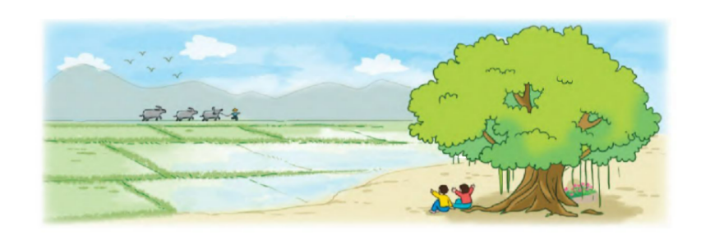

Đọc và làm bài tập
CÂY ĐA QUÊ HƯƠNG

Slide 4
CÂY ĐA QUÊ HƯƠNG
Cây đa nghìn năm đã gắn liền với thời thơ ấu của chúng tôi.
Đó là cả tòa cổ kính hơn là một thân cây. Chín, mười đứa trẻ chúng tôi bắt tay nhau ôm không xuể. Cành cây lớn hơn cột đình. Ngọn chót vót giữa trời xanh. Rễ cây nổi lên mặt đất thành những hình thù quái lạ, như những con rắn hổ mang giận dữ. Trong vòm lá, gió chiều gảy lên những điệu nhạc li kì tưởng chừng như ai đang cười đang nói.

Slide 5
CÂY ĐA QUÊ HƯƠNG
3. Chiều chiều, chúng tôi ra ngồi gốc đa hóng mát. Lúa vàng gợn sóng. Xa xa, giữa cánh đồng, đàn trâu ra về, lững thững từng bước nặng nề. Bóng sừng trâu dưới ánh chiều khéo dài, lan giữa ruộng đồng yên lặng.
Theo NGUYỄN KHẮC VIỆN

Slide 6





CHÚ THÍCH
Cổ kính: cũ và có vẻ đẹp trang nghiêm.
Chót vót: (cao) vượt lên hẳn những vật xung quanh.
Lững thững: (đi) chậm, từng bước một.

Slide 7





1. Câu văn nào cho biết cây đa đã sống rất lâu?
Câu văn cho biết cây đa đã sống rất lâu: cây đa nghìn năm. / Đó là cả một toà cổ kính.

Slide 8
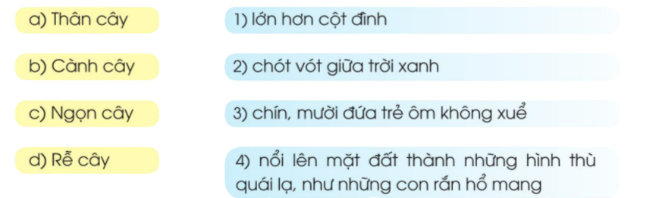
2. Các bộ phận của cây đa được tả bằng những hình ảnh nào? Ghép đúng:

Slide 9
3. Ngồi hóng mát dưới gốc đa, tác giả và bạn bè thấy những cảnh đẹp nào của quê hương?
Ngồi hóng mát dưới gốc đa, tác giả và bạn bè còn thấy những cảnh đẹp của quê hương: Lúa vàng gợn sóng.
Xa xa, giữa cánh đồng, đàn trâu ra về, lững thững bước nặng nề. Bóng sừng trâu dưới ánh chiêu kéo dài, lan giữa ruộng đông.

Slide 10
4. Đặt câu hỏi cho bộ phận câu in đậm:
Lúa vàng gợn sóng.
Cành cây lớn hơn cột đình.
Đám trẻ ngồi dưới gốc đa hóng mát.
Lúa vàng thế nào?
Cành cây thế nào?
Đám trẻ làm gì?

Slide 11

5. Đặt câu theo mẫu Ai thế nào? Để:
Nói về cây đa trong bài đọc trên.
Nói về tình cảm của tác giả với quê hương.

Slide 12


5. Đặt câu theo mẫu Ai thế nào? Để:
Nói về cây đa trong bài đọc trên.
VÍ DỤ:
Cây đa rất cổ kính.
Cây đa rất đẹp.
Cây đa rất thân thiết với các bạn nhỏ trong làng.

Slide 13
5. Đặt câu theo mẫu Ai thế nào? Để:
b. Nói về tình cảm của tác giả với quê hương.
VÍ DỤ:
Tác giả rât yêu quý cây đa quê hương.
Tác giả rất tự hào về cây đa quê hương.
Tác giả rất yêu quý, tự hào về quê hương.

Slide 14




CỦNG CỐ, DẶN DÒ

Slide 15
HẸN GẶP LẠI CÁC EM
TRONG BÀI HỌC SAU!

